Slide 1
Precio de los combustibles en Costa Rica
AUTOR: Jefferson salas

Slide 2

AGENDA
01
Contexto y Audiencia
02
Hipótesis/Preguntas de Interés
03
Metadata
04
Análisis Exploratorio
05
Insights y Recomendaciones

Slide 3
Contexto Con el aumento constante de los precios de los combustibles y la necesidad de entender cómo se determinan estos costos, una de las preguntas más frecuentes que recibo es:
¿Cuáles son los factores que influyen directamente en el precio de los combustibles?
¿Cómo se calculan los márgenes y los impuestos que afectan al consumidor final?
Este análisis busca proporcionar respuestas claras y detalladas a estas preguntas, explorando cómo las variaciones en los precios de los combustibles, los impuestos aplicados y los márgenes de ganancia cambian según el tipo de combustible (gasolina, diésel, keroseno, etc.). Utilizando los datos obtenidos de la API pública de RECOPE, haré un estudio de los precios de los combustibles y su relación con los impuestos y márgenes de ganancia.
Audiencia El análisis está dirigido a consumidores, analistas del mercado energético, y cualquier persona interesada en entender cómo los precios del combustible son afectados por diversos factores. El objetivo es ofrecer una visión más profunda de cómo se establece el precio final que paga el consumidor, desglosando los elementos que inciden en los costos y márgenes de ganancia. Además, este estudio será útil para quienes trabajen en la industria energética o los responsables de la toma de decisiones económicas relacionadas con este sector.
Limitaciones Este análisis se basa únicamente en los datos disponibles de RECOPE, una fuente centralizada en Costa Rica, lo que significa que se restringe a los precios de combustibles y márgenes en este país. Aunque los datos ofrecidos son completos para el periodo indicado, no reflejan cambios que puedan haber ocurrido después de esa fecha. También, el análisis solo abarca una muestra específica de combustibles, por lo que no cubre otros productos o variantes que puedan estar presentes en el mercado energético.
CONTEXTO Y
AUDIENCIA
3
Notes:
Contexto: Contexto del proyecto (I.e motivación, situación general del problema, etc.)
Audiencia: esto es para que los lectores sepan de primera mano si este es un proyecto que puede beneficiarles.

Slide 4
Preguntas principales o primarias
¿Cuáles son los principales factores que afectan el precio de los combustibles?
¿Cómo influyen los impuestos y los márgenes en el precio final que paga el consumidor?
Preguntas secundarias (nos ayudarán a contestar las principales)
¿Qué tipo de combustible tiene el mayor margen de ganancia?
¿Cómo varían los precios según el tipo de combustible?
¿Qué impacto tienen los impuestos en el precio de los combustibles?
¿Existen diferencias significativas en los márgenes de ganancia entre combustibles?
¿Qué combustibles tienen los precios más volátiles en comparación con otros?
PREGUNTAS DE
INTERÉS
4

Slide 5
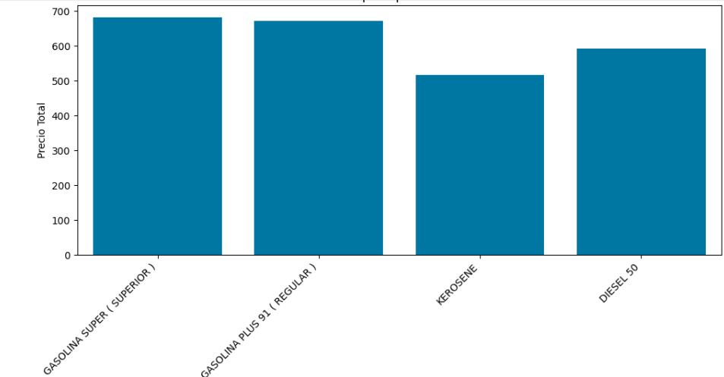
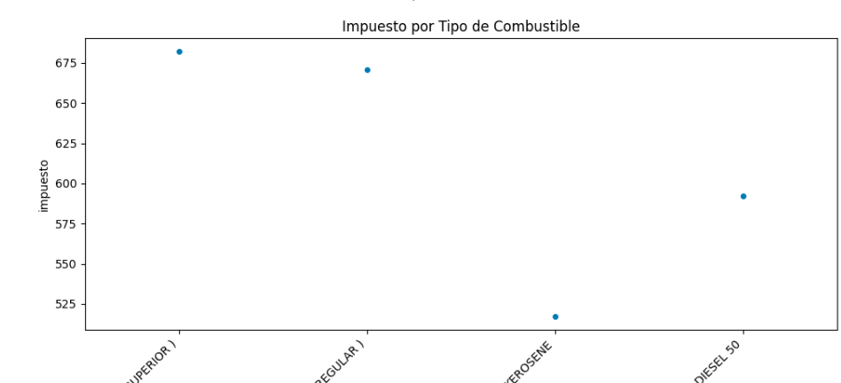
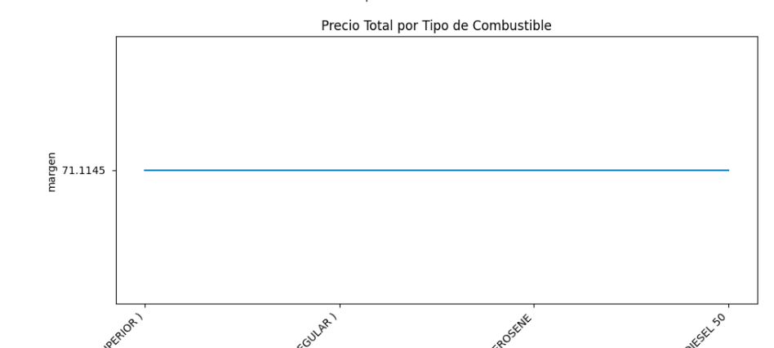
RESUMEN METADATA
Precio Total por Tipo de Combustible
Impuesto por Tipo de Combustible
Impuesto por Tipo de Combustible

Slide 6
ANÁLISIS
EXPLORATORIO
6

Slide 7
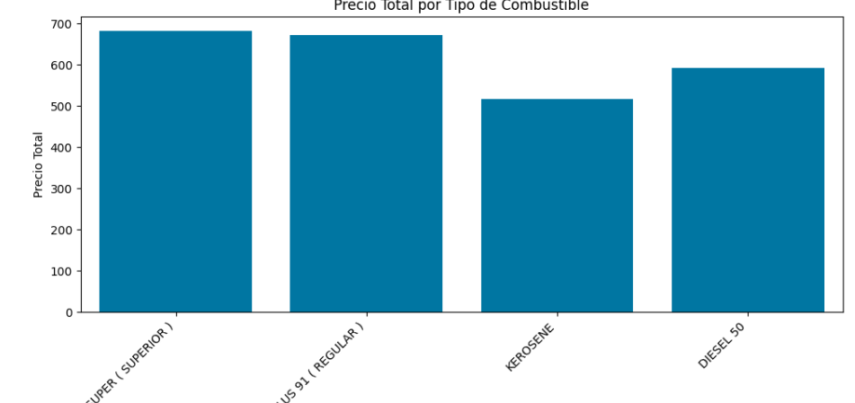
¿Qué gasolina es más cara?
Al observar el gráfico de barras, podemos identificar claramente las diferencias en los precios totales de los combustibles según su tipo. En este caso, se destaca que la Gasolina SUPER (SUPERIOR) tiene el precio más alto, mientras que el Kerosene es el combustible con el precio más bajo. Esto refleja las diferencias en los costos de producción, distribución y los impuestos aplicados a cada tipo de combustible.
47%
55%
52%
7

Slide 8
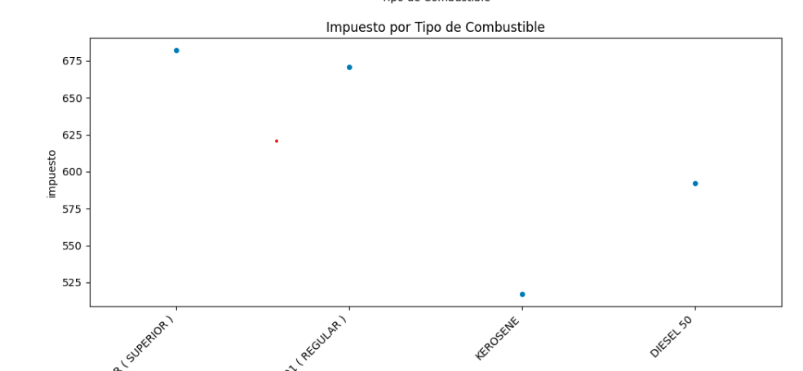
¿Cuánto influye el impuesto en el tipo de gasolina?
Al observar el gráfico de barras, podemos identificar claramente las diferencias en los impuestos aplicados a los combustibles según su tipo. En este caso, se destaca que la Gasolina SUPER (SUPERIOR) tiene el impuesto más alto, mientras que el Kerosene es el combustible con el impuesto más bajo. Esto refleja las diferencias en las políticas fiscales, los costos asociados a cada tipo de combustible y las regulaciones gubernamentales que afectan los impuestos sobre los mismos.
47%
55%
52%
8

Slide 9
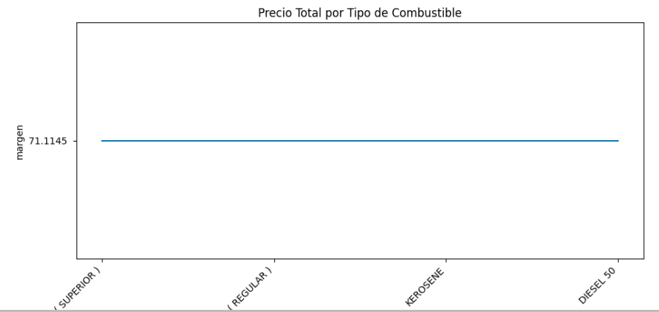
Cuál es el margen de ganancia por cada combustible?
Al observar el gráfico de barras, podemos identificar que el margen de ganancia es el mismo para todos los combustibles analizados. Esto sugiere que, a pesar de las diferencias en los precios y los impuestos aplicados a cada tipo de combustible, la estructura de márgenes de ganancia se mantiene constante en todos los casos. Este comportamiento puede ser una estrategia de mercado o una política de precios implementada por los proveedores para garantizar un margen de beneficio uniforme en todos los productos.
47%
55%
52%
9

Slide 10
INSIGHTS &
RECOMENDACIONES
10

Slide 11
Insights Gasolina Super La Gasolina SUPER (SUPERIOR) es la que tiene el precio más alto en comparación con otros combustibles. Esto se debe a la estructura de costos de producción y distribución, además de los impuestos aplicados a este tipo de combustible, que son considerablemente mayores. Sin embargo, mantiene un margen de ganancia constante, lo cual indica una estrategia de precios estable. Riesgo: Debido a su alto precio, podría estar enfrentando una disminución en la demanda si los consumidores optan por combustibles más baratos.
Insights Kerosene El Kerosene es el combustible más barato, tanto en términos de precio total como de impuestos aplicados. Esto refleja su menor costo de producción y las políticas fiscales que favorecen su consumo, especialmente para usos industriales o en sectores con menos alternativas. Riesgo: Aunque su precio es bajo, su bajo margen de ganancia podría afectar la rentabilidad de su venta a largo plazo.
Recomendaciones Si eres un consumidor que busca minimizar costos, el Kerosene podría ser la mejor opción, ya que es el combustible más económico tanto en precio como en impuestos. Pros
Bajo costo de adquisición.
Menor carga impositiva. Cons
Menor margen de ganancia para los distribuidores.
Posiblemente limitado en cuanto a su uso en vehículos o máquinas.
Si eres un proveedor o un interesado en maximizar los márgenes de ganancia, la Gasolina SUPER (SUPERIOR) parece ser la opción, ya que, a pesar de su precio más alto, mantiene una rentabilidad estable. Pros
Alto precio y buena rentabilidad.
Mayor demanda por su uso en vehículos de consumo masivo. Cons
Impuestos más altos.
Precio elevado que podría llevar a una menor demanda en tiempos de crisis económica o de aumento de precios.
INSIGHTS & RECOMENDACIONES
11

